Slide 1
Аналіз інформаційних технологій в лінгвістичних дослідженнях
Лекція 2

Slide 2
Інформаційні технології (ІТ) - це сукупність методів і програмно-технічних засобів, об'єднаних в технологічний ланцюжок, що забезпечує збір, обробку, зберігання, розподіл і відображення інформації з метою зниження трудомісткості процесів використання інформаційних ресурсів.

Slide 3
Семантичний аналіз тексту (SEO)
Семантичний аналіз тексту є етапом у послідовності дій алгоритмів автоматичного розуміння текстів, що полягають у виділенні семантичних відношень, формуванні семантичного подання текстів.
Один з можливих варіантів відображення семантичного подання – структура, що складається з текстових елементів. Глибина семантичного аналізу може бути різною, а в існуючих системах найчастіше будується тільки синтаксико-семантичне подання тексту або окремих фрагментів, до яких відносять анотації, реферати та переліки ключових слів. Перелік ключових слів тексту є найбільш семантично стиснутим результатом семантичного аналізу тексту, й пошук ефективних методів автоматизації його формування відкриє надає можливість вирішення багатьох похідних задач

Slide 4
Схема інформаційної технології рекурсивного семантичного аналізу текстів шляхом дисперсійного оцінювання слів

Slide 5
В якості методу семантичного аналізу текстів використовується метод рекурсивного дисперсійного оцінювання для пошуку ключових термінів у текстовому контенті цифрового файлу .docx.
Вхідними даними інформаційної технології рекурсивного аналізу текстів, є цифровий документ (файл з розширенням .docx), контент якого містить текст для аналізу; та набір необов’язкових параметрів роботи системи: максимальна кількість слів у терміні n та параметр щільності ключових термінів у тексті P. По замовчуванню використовуються параметри n=5 та P=15. Вихідними даними інформаційної технології є множина ключових термінів тексту.

Slide 6
Суть методу дисперсійного аналізу
Дисперсійний аналіз, що використовується для пошуку ключових термінів, є статистичним методом оцінки зв'язку між факторними й результативними ознаками в різних групах, відібраний випадковим чином, заснований на визначенні розходжень значень ознак. В основі дисперсійного аналізу лежить аналіз відхилень всіх одиниць досліджуваної сукупності від середнього арифметичного. Як міра відхилень береться дисперсія – середній квадрат відхилень.
Відхилення, викликані впливом факторної ознаки порівнюються з величиною відхилень, викликаних випадковими обставинами. Якщо відхилення, викликані факторною ознакою, більш істотні, ніж випадкові відхилення, то вважається, що фактор впливає на результуючу ознаку.
Таким чином, дисперсійна оцінка є оцінкою дискримінантної сили слів й дозволяє відділити із загальної множини широковживаних у тексті слів слова, що розташовані рівномірно.

Slide 7
На основі запропонованого підходу було створено тестову автоматизовану систему рекурсивного семантичного аналізу текстів шляхом дисперсійного оцінювання слів, яка продемонструвала достатньо високу ефективність, особливо для великих текстів.
Розроблена система дозволяє за вхідними даними у вигляді завантаженого файлу цифрового документу з розширенням .docx, контент якого містить текст для аналізу та набору параметрів роботи системи одержати множину ключових термінів тексту

Slide 8
Обсяг текстів
Перше, що слід з’ясувати – обсяг тексту. Звичайно ж, у першу чергу це обумовлено вимогами замовника. У ТЗ обов’язково вказано, який обсяг тексту в символах з проміжками або без них повинен бути в підсумку.
Друга причина: сьогодні в тренді експертні матеріали на 5 000–8 000 і більше збп. Такі тексти ранжуються найкраще. Одна з умов — мінімальний вміст води. Якщо 10 000 символів переливати з пусте в порожнє, зловживати ключовими словами або просто поцупити чужий матеріал, то така стаття не тільки не принесе результату , а може й стати причиною попадання сайту під фільтр пошукових систем.
Елементарний спосіб. Скористатися можливостями Word. Якщо ви працюєте в Google Docs, там також доступна ця функція. Перейдіть до тексту, потім у меню документа виберіть розділ «Інструменти», натисніть «Статистика». Перед вами з’явиться вікно з кількістю сторінок у документі, слів, знаків з урахуванням пробілів та без. Внизу вікна можна поставити галочку і статистику буде видно у нижньому лівому кутку протягом усього часу роботи з файлом.
Онлайн-перевірка. У будь-якому сервісі для перевірки унікальності тексту передбачена можливість з’ясувати обсяг статті (наприклад, Istio, Miratext, Адвего).

Slide 9
Унікальність статті
Унікальним матеріал буде вважатися, якщо він написаний особисто вами, з використанням тематичних слів та виразів. Це не означає, що не можна користуватися джерелами в Інтернеті. Природно, копірайтери в більшості випадків черпають інформацію звідти.
Головне табу тут – просто скопіювати статтю іншого автора і видати її за свою. Спеціальні онлайн-програми для перевірки тексту на унікальність одразу ж розпізнають підробку.
Перед перевіркою унікальності зробіть перевірку тексту на воду. Антиплагіат дуже не любить клішовані фрази і може розпізнавати їх як неоригінальні фрагменти.
Чому важливо перевіряти даний параметр у статті:
пошуковики не розділяють дублюючі сторінки, а просто «склеюють» в одну і не звернуть увагу на ваш сайт;
неунікальний контент ніколи не потрапить у топ-видачі й не допоможе оптимізації сайту, ранжування такого тексту дуже низьке.
Вимоги до унікальності досить високі. Наприклад, у що в статтях «Текстум Вінниця» цей показник має становити 95–100%. Але щоб ви не писали, завжди потрібно прагнути 100% унікальності.

Slide 10
SEO-аналіз тексту
Цей аналіз своєрідний вимірювач якості написаного матеріалу з точки зору SEO. Він допомагає зрозуміти, чи не перенасичена стаття ключами, визначити тошноту і перевірити текст на воду.
На що це впливає?
SEO-оптимізація дозволяє зробити текст більш ефективним з погляду ранжування в пошуковій системі. Google розуміє, що ця стаття відповідає певному запиту, буде корисною для користувача і викидає її у видачу. Але не забуваємо, що текст має бути написаний людьми для людей, тому тут є певні нюанси.

Slide 11
Оптимальні значення нудоти тексту
Нудотність тексту – це показник, що визначає частоту використання слів.
Нудота впливає на натуральність та читабельність тексту, а значить, — на відвідуваність сайту з таким контентом і на те, чи буде він переконливий для цільової аудиторії. Відповідно, пошуковики помічають підвищену активність відвідувачів і починають просувати сторінку вище у пошуку. Високі показники нудотності текстів Google не до душі.
Різновиди:
Академічна. Тут враховуються повтори найбільш частотих і значущих слів або словосполучень.
Класична. Її показники зростають, коли в тексті зустрічається повтор одного і того ж слова, враховуються навіть службові частини мови: і, в, на та інші.
Яких показників треба домогтися в ідеалі?
Для класичної нудоти припустиме значення буде залежати від обсягу матеріалу, тобто для великої статті на 10 000–15 000 збп — 5, це нормально; для 1 000 збп — дуже багато.
У цілому, SEO-фахівці дотримуються думки, що оптимальне значення класичної нудоти має становити 3-5%.
Академічна нудота в якісному SEO-матеріалі повинна бути в межах 6-8%. Тут головне не перестаратися і не сильно занижувати значення, тому що пошуковики можуть просто не помітити вашу статтю. Крім того, текст може важко читатися, а зміст — бути незрозумілий звичайній людині.
Академічна нудота — це співвідношення кількості використань ключового запиту до загальної кількості слів у тексті. Якщо у 100 словах ключове слово чи словосполучення зустрічається 26 разів, то середній показник нудоти дорівнює 3,8.

Slide 12
Переспам і частотність слів у контексті
Заспамленість тексту — це, простими словами, підбір ключовиків. Якщо ви занадто старанно вставили до статті всі наявні в ТЗ запити, то отримаєте не SEO-текст, а спам. Пошуковики цього не прощають, і за великої кількості такого контенту, сайт може потрапити під санкції (наприклад, видалення з результатів пошуку). Другий варіант розвитку подій – сайт «засунуть» на найнижчі позиції в пошуку. А також текст буде просто нецікавий відвідувачам, він не буде продавати товари або послуги компанії.
Тому під час SEO-аналізу тексту дуже важливо звертати увагу на частоту (щільність) вживання ключів, яка безпосередньо впливає на заспамленість статті. Оптимальні показники тут – 1,5-3%. При цьому важливо, щоб головний (високочастотний) ключ знаходився на першому місці.
Якщо значення менше, то Гугл та інші системи можуть просто не помітити цю публікацію, тому що кількість запитів для просування буде мізерно мало. Якщо більше – текст буде визначено як спам.
Щоб прибрати заспамленість бажано:
об’єднати схожі запити в один;
замінити деякі слова синонімами.

Slide 13
Перевірка тексту на воду та стоп-слова
Водність тексту — це відсоток вмісту незначущих слів / виразів, які не несуть корисної інформації. У занадто великій кількості води сам зміст статті може легко потонути, суть розчиниться. Для СЕО-контенту це неприпустимо. Ні роботам-пошуковим системам, ні відвідувачам сайту такі статті не до смаку. Перевірка тексту на воду — важлива складова СЕО-оптимізації тексту.
Кількість води в тексті залежить від того, скільки в ньому стоп-слів. До них належать займенники (я, ми, ви …), сполучники (і, в, або …), вигуки (Ой! Ух ти!), прийменники, скорочення, звернення. Звичайно ж, улюблені багатьма вступні слова: як правило, напевно, може бути.
Перевірка тексту на воду потрібна, оскільки вона впливає на:
Ранжування пошуковими системами. Щоб Google прихильно прийняли статтю, не варто перевищувати показник води в 60-65%.
Якість статті. Тут є зворотний бік медалі: якщо прибрати всю водність, то матеріал вийде сухим і складним для сприйняття читачем.
Щоб зменшити водність тексту:
прибираємо з тексту всі слова без смислового навантаження (наприклад, як правило, на сьогоднішній день);
замінюємо інформацію на коротку і лаконічну у вигляді списків;
замість 1000 слів використовуємо інфографіку .

Slide 14
Висновки
Обсяг – залежить від призначення тексту (категорія / розділ / блог, 5 000–8 000 ).
Унікальність – в ідеалі – від 95 до 100%.
Тошнота – класична – 3-5%, академічна – 6-8%.
Щільність ключів – у межах від 1,5 до 3%.
Вода – за Адвего – у межах 60-65%.
Тавтологія – перевіряємо за допомогою програм (Свіжий погляд).
Помилки – перевіряємо в Word або спеціальних програм. Online сorrector оповнення до документів Google, що автоматично виправляє або виділяє різні типи помилок у текстах українською мовою
Зображення + відео – використовуємо в статтях, картинки перевіряємо на унікальність.

Slide 15
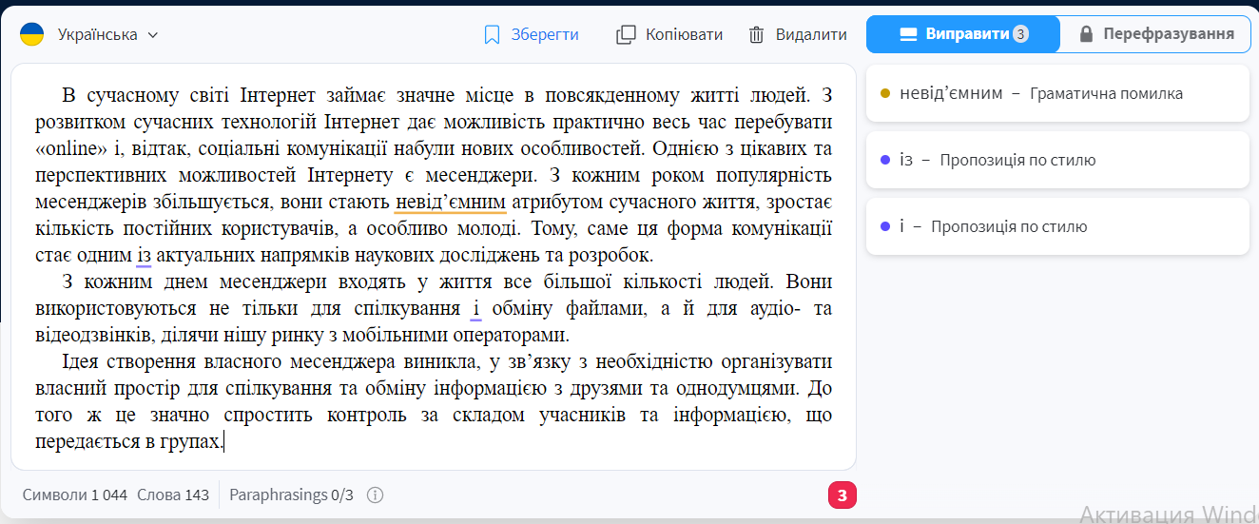
https://languagetool.org/uk

Slide 16
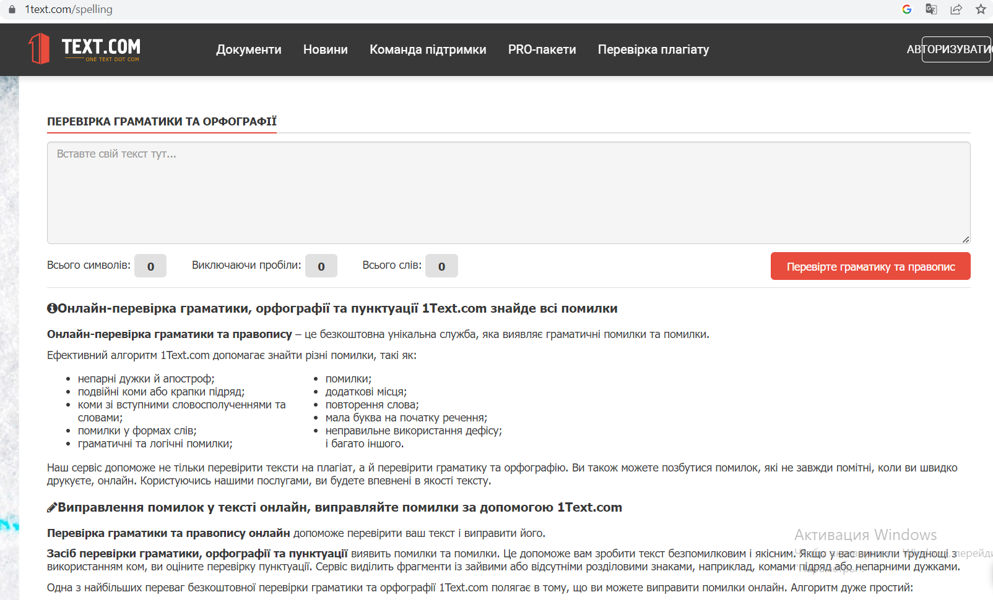
https://1text.com/spelling

Slide 17
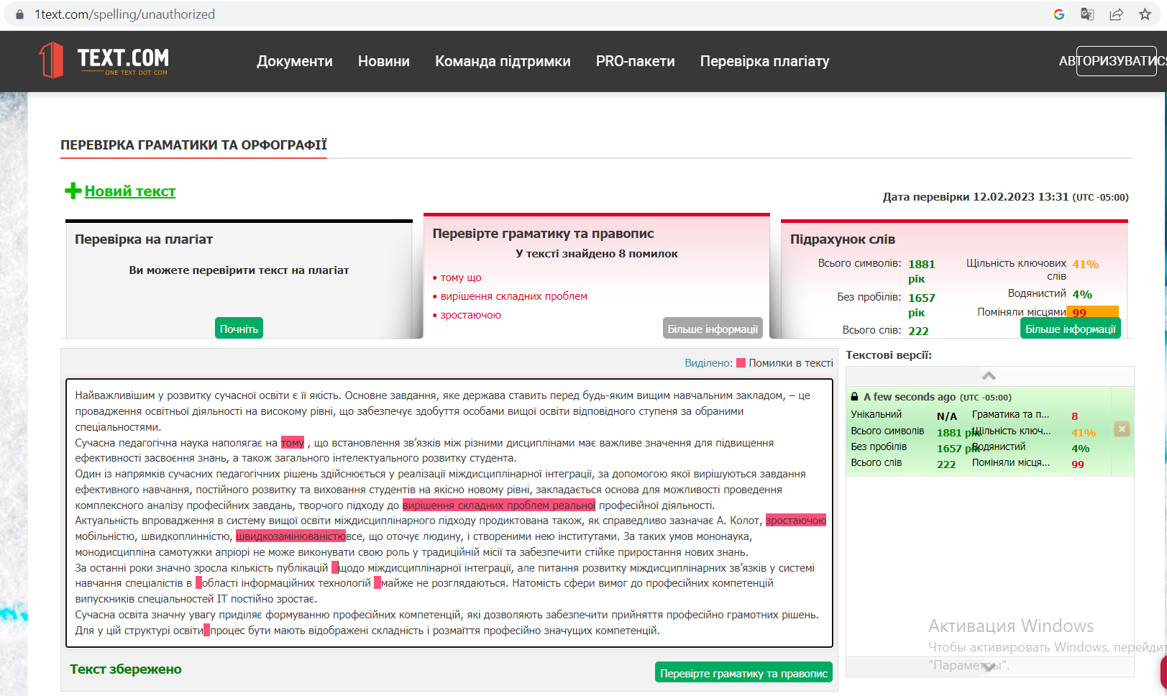

Slide 18
Advego (https://advego.com)
Даний сервіс перевірки тексту Advego надає повну інформацію стосовно його водності і заспамленності ключовими словами. Відштовхуючись від неї, можна грамотно оптимізувати контент під потрібні запити і зробити його більш якісним як для користувачів, так і для пошукових систем.
Семантичний аналіз тексту (SEO-аналіз )– один з незамінних інструментів на Advego. Користуватися ним дуже просто: достатньо перейти за адресою https://advego.com/text/seo/, вставити текст і натиснути кнопку «Перевірити». Після цього можна дивитися отримані дані. Advego Plagiatus – десктопна програма, яку треба завантажувати та встановлювати на ПК. Вона абсолютно безкоштовна і призначена для перевірки на унікальність текстів. Спочатку створювалася тільки для авторів біржі, але сьогодні нею користуються всі бажаючі. Онлайн версія Advego Plagiatus платна.

Slide 19
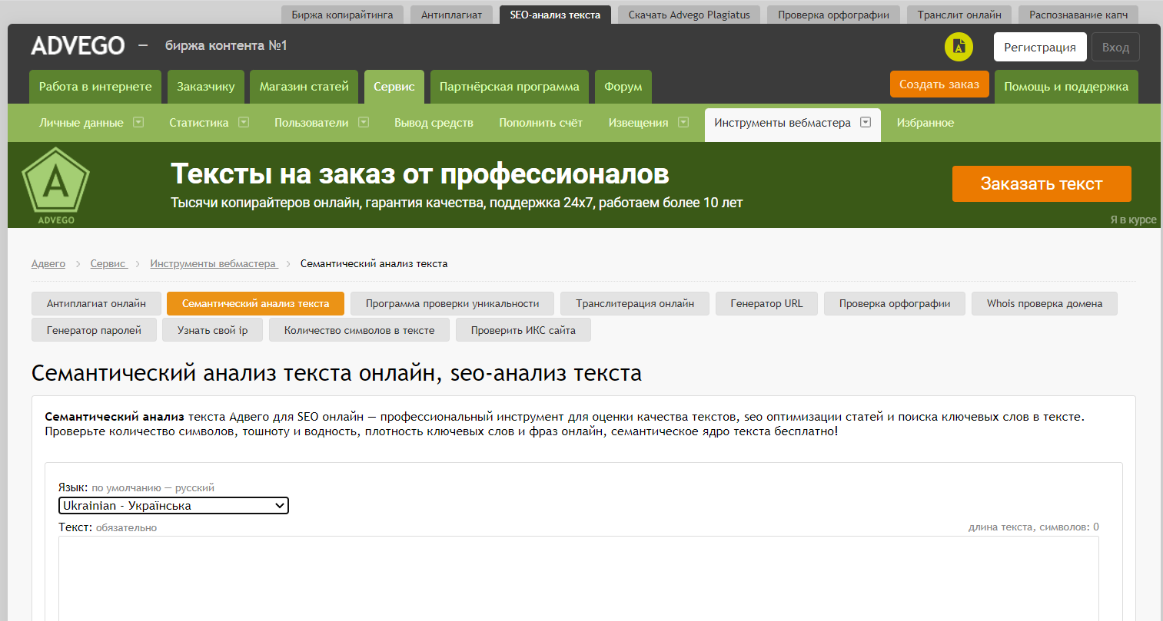

Slide 20
Статистика тексту
У пункті «Вода» відображається відсоток водності тексту. Він показує співвідношення незначних слів, що не несуть ніякого сенсу (слова-паразити, вступні слова) до загальної кількості слів у тексті. На думку творців сервісу, оптимальним значенням вважається 65-70% води. Класична і академічна тошнота показують ступінь заспамленності ключовими словами. Перше значення має бути в районі цифри 3, а друге – близько 9%. Але це знову відповідно до рекомендацій Адвего.

Slide 21
Семантичне ядро
У другому блоці «Семантичне ядро»
показуються ключові фрази, їх кількість та частота. Останній показник кожного ключового слова має становити не більше 3,5-4%.

Slide 22
Слова
У третьому блоці показується те ж саме, але вже для кожного окремого слова. Тоді як у другому блоці можуть зустрічатися фрази з 2-4 слів. Частотність неключових слів не повинна перевищувати 4%, інакше пошукові системи вважатимуть їх релевантним сторінці, і будуть виводити її не по тих запитах, як ви того хотіли.

Slide 23
Стоп -слова
Блок «Стоп-слова» містить перелік прийменників та інших вступних слів, що не враховуються пошуковими системами. Поруч відображається їх кількість і частотність.

Slide 24
https://site-analyzer.pro/uk/services-seo/text-semantic/ https://site-analyzer.pro/uk/
Текст Семантичний Аналіз
Інструмент семантичного аналізу дозволяє знайти найбільш часті фрази і частоти слів у тексті. Цей інструмент аналізує основні СЕО-параметри тексту, такі як: довжина тексту, кількість слів, аналіз щільності ключових слів, "води" в тексті (зміст водянистої).
Текст для семантичного аналізу можуть бути скопійовані з сайту вихідний код і вставте в поле для аналізу, або ви можете вказати адресу сайту, і аналізатор автоматично завантажує вміст сторінки.
Для візуалізації розподілу слів у тексті, графік будується з допомогою якої природність тексту оцінюється відповідно до закону Ципфа на основі частотного аналізу входження слів в текст.
SiteAnalyzer це веб-краулер, що дозволяє сканувати сайти і перевіряти їх основні технічні і SEO-параметри на предмет помилок і ефективно їх виправляти.

Slide 25
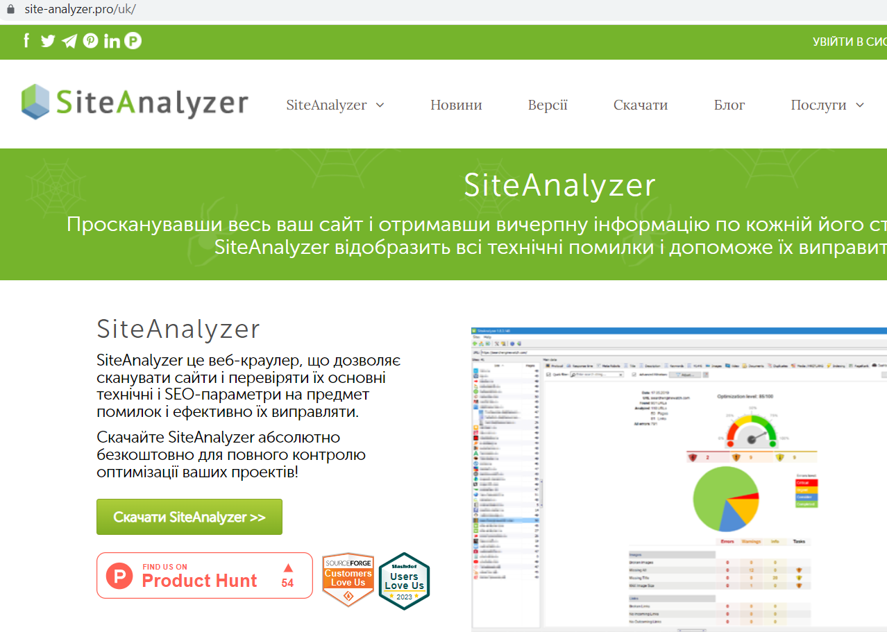

Slide 26
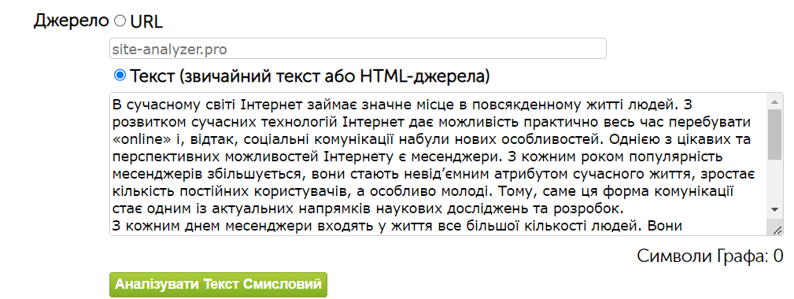
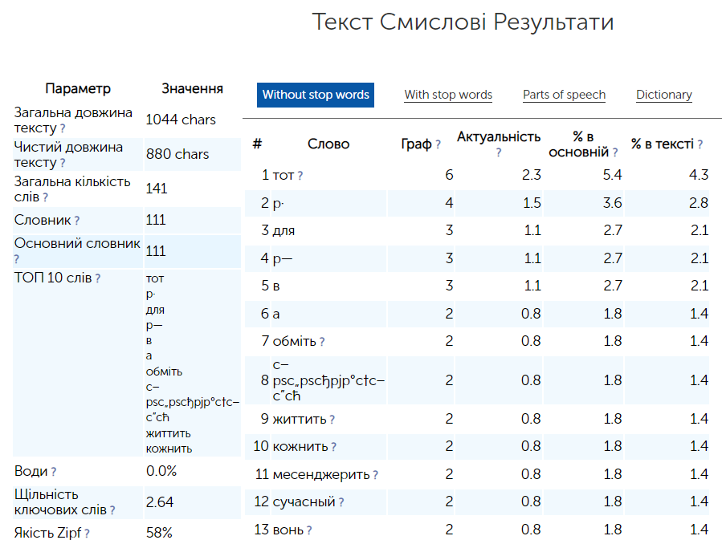

Slide 27
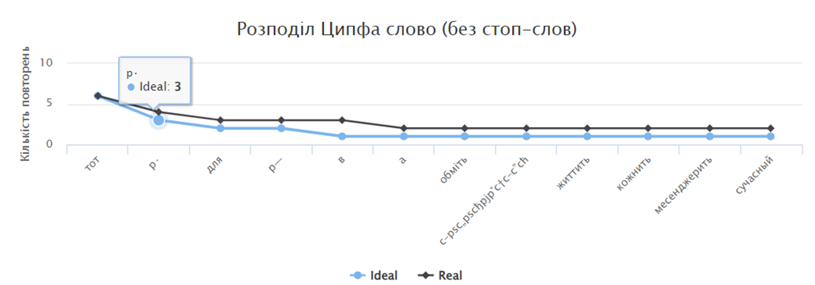
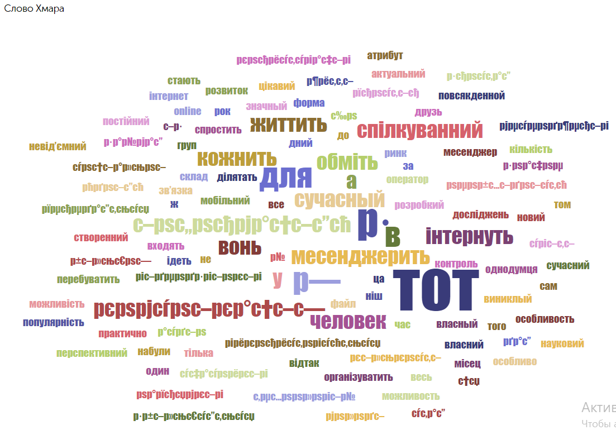

Slide 28
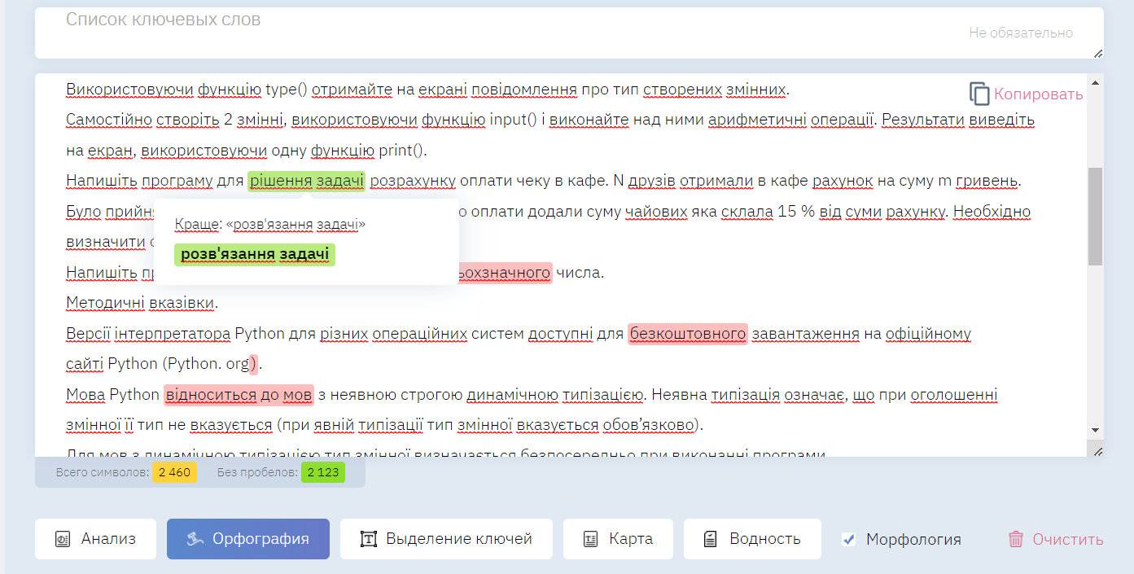
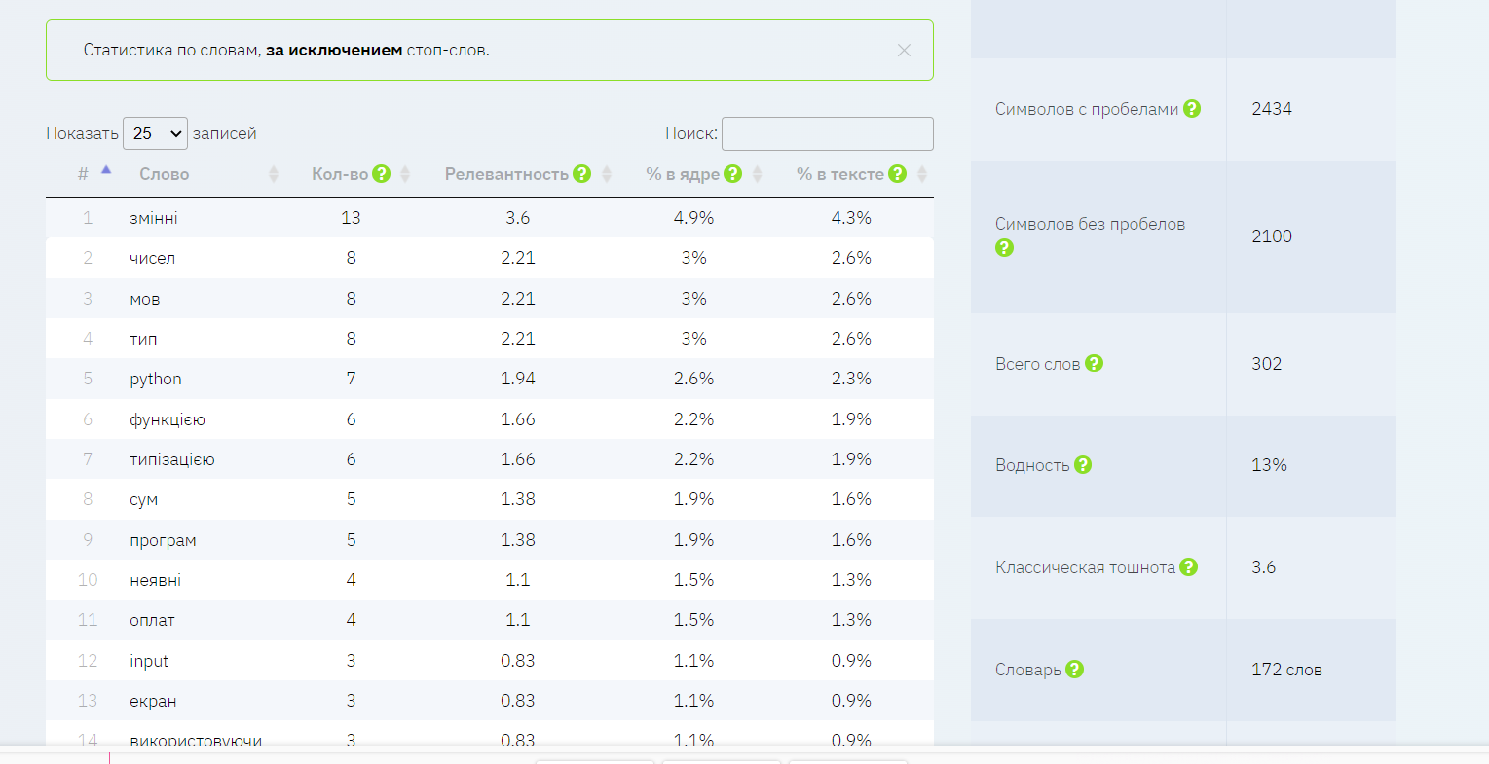
https://istio.com/uk/text/analyz

Slide 29
В програмі є функція візуального виділення найчастотніших слів. Вона називається «Карта». Це справді дає змогу чітко побачити ті слова, що зустрічаються дуже часто. А реальна їхня кількість виведена у таблицю. Найвище знаходяться слова, яких в тексті найбільше. До речі, для ключових слів є окрема таблиця для зручного перегляду. Але в загальній їх теж можна знайти.

Slide 30
Автоматичний морфологічний аналіз тексту (АМА)
Автоматичний морфологічний аналіз тексту (АМА) є одним із етапів роботи систем
автоматичного аналізу тексту. У результаті роботи АМА кожному слововживанню приписуються
значення граматичних категорій (частина мови, рід, число, відмінок, час, вид, тощо).
Правильність і повнота результатів аналізу тексту в системах обробки інформації залежить від
кількох факторів:
Від рівня знань про мову і мовлення, тобто правильності лінгвістичної моделі, покладеної
в основу АМА;
2. Від рівня формалізації цих знань у створюваній "машинній" граматиці.

Slide 31
«Машинна» граматика створюється у різних системах АМА по-різному, а вибір принципів «машинної» граматики зумовлений кількома факторами:
1. Система мови. У мові існує обмежений набір засобів вираження граматичних значень, і залежно від морфологічного типу мови визначається і шлях АМА. Якщо у мові переважають синтетичні засоби внутрішньослівного вираження граматичних значень, тобто словозміна, то за початковий етап визначення значень граматичних морфологічних категорій обирається аналіз структури слова. Якщо ж структура слова проста і морфологічні значення виражаються аналітично, за допомогою сполучення різних слів, то аналіз слова обмежуються тільки пошуком за словником визначених завчасно його морфологічних характеристик.
2. Система письма і друку. АМА звичайно створюється для писемного різновиду мовлення - текстів. Різні мови користуються різними системами письма (буквеними, складовими та ін.). Крім того, важливими є також дані про те, як співвідносяться усне та писемне мовлення (наприклад, у письмовому тексті можуть пропускатися деякі голосні, вказівка на місце наголосу та висоту тону, які мають статус морфологічних значень).
3. Закономірності породження мовлення. Закономірності розуміються у широкому сенсі - як закономірності організації мовних одиниць, їх порядку у тексті.
4. Тематика тесту. Кожному тексту, як результату мовленнєвої діяльності та засобу комунікації відповідає певна система понять, що відбиває його тематичну спрямованість. Дослідження лексичного складу, морфологічних характеристик, синтаксичних структур текстів різної тематичної спрямованості виявили розбіжності у використанні лінгвістичних одиниць, що необхідно враховувати при автоматизації автоматичного аналізу.

Slide 32
Під час морфологічного аналізу на вході є звичайний текст. Основними завданнями морфологічного аналізу є:
виділення з тексту словоформ;
розпізнавання слів або їх поєднань;
нормалізація словоформ (приведення слова до словникового вигляду);
розпізнавання граматичних ознак словоформ (частина мови, відмінок тощо).
Існують два основні підходи для вирішення цього завдання:
- морфологічний аналіз на базі словників;
- морфологічний аналіз без словників.

Slide 33
Якщо використовувати аналіз із застосуванням словників, тоді:
словники дадуть максимальну інформацію по формі відомого слова;
на реальних текстах будуть збої через наявність помилок;
виникне проблема повноти словників (всі можливі імена, прізвища, нові слова тощо).
Методи без словників для нормалізації слів використовуються алгоритми, призначені для перетворення слів в різні граматичні форми. Їх можна поділити на:
ймовірносно-статичні методи (вимагають великої вибірки);
лексикону основ і суфіксів (великий обсяг лексиконів і методи їх отримання)
Незважаючи на значну кількість програмних засобів, їх функціональність, більшість систем не адоптовані для української мови.

Slide 34
Програми для перевірки тексту на плагіат
Одним із найактуальніших питань для вчених є перевірка академічних текстів на плагіат. Онлайн-сервіси та програми, які дозволяють провести таку перевірку, будуть корисними для вчених, студентів та інших осіб, кому доводиться працювати з академічними текстами. Адже, навіть якщо автор пише свій твір самостійно, може виникнути ситуація, коли його частина співпадатиме зі статтею тезами конференції чи іншою вже опублікованою роботою. У такому разі цю частину тексту краще переписати.
Перевірити оригінальність тексту можна за допомогою веб-браузера, онлайн-сервісів або спеціальних антиплагіатних програм.
Перевірка за допомогою веб-браузера є ефективною та зручною, коли потрібно визначити оригінальність невеликої частини тексту (наприклад, абзацу чи речення), з'ясувати, звідки ця частина тексту була запозичена.
Однак, у разі необхідності перевірити оригінальність великої за обсягом роботи, краще використовувати спеціальні онлайн-платформи або програми. Вони можуть бути як платними, так і безкоштовними та дозволяють перевіряти документи у різних форматах: DOC, ODT, TXT або PDF.

Slide 35
Edu-Birde https://edubirdie.com/perevirka-na-plagiat - безкоштовна онлайн-платформа для перевірки текстів на плагіат. Для перевірки тексту потрібно його скопіювати та вставити у відповідне вікно, натиснути кнопку "перевірити" та зачекати на звіт. Можна також завантажити повністю весь документ.

Slide 36
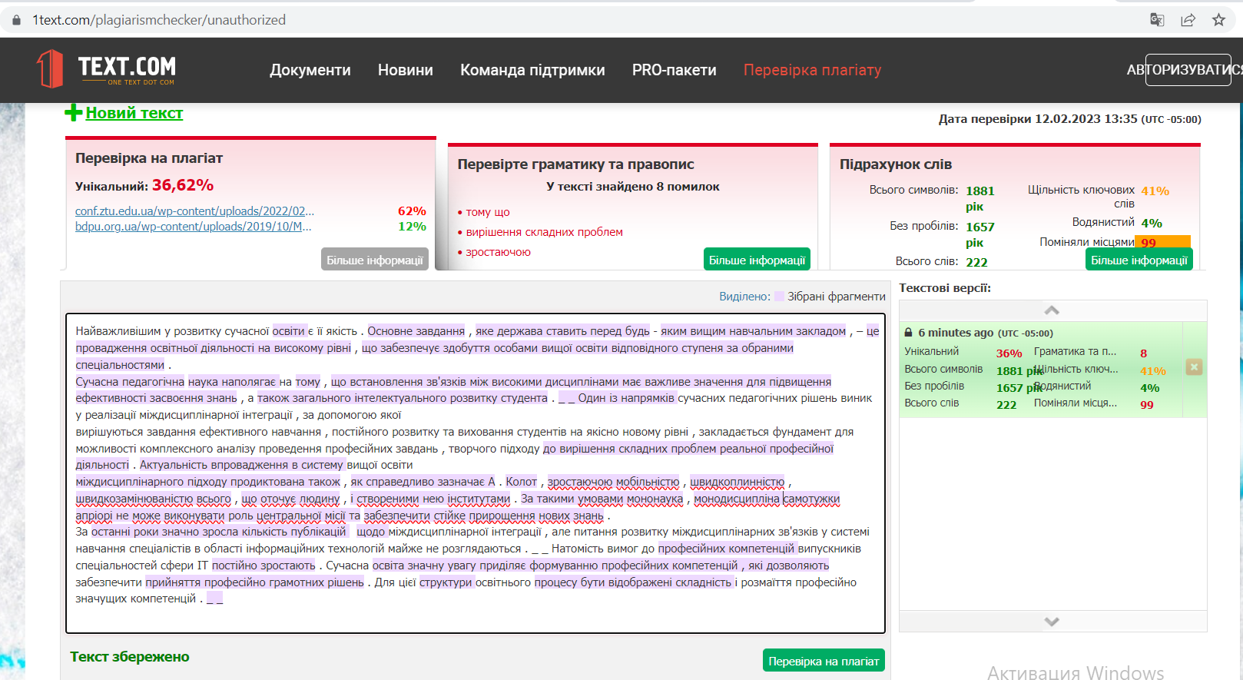
https://1text.com/plagiarismchecker/unauthorized

Slide 37
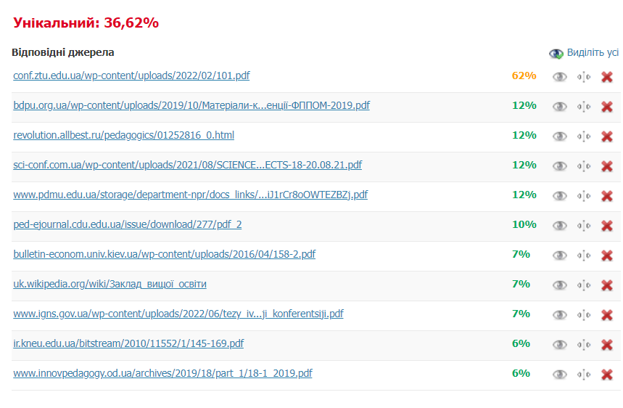

Slide 38
Unplag/Unichek https://unicheck.com/uk-ua (компанії ТОВ „Антиплагіат”) ― онлайн-інструмент для швидкої перевірки академічних робіт та будь-яких інших текстів на плагіат, створений молодою українською командою. Сервіс виконує швидку перевірку по інтернет, а також по базах наукових робіт університетів чи репозитаріїв. Працює з форматами DOC, DOCX, PDF, ODT, RTF, HTML, з необмеженою кількістю користувачів одночасно. Здіснюючи пошук на плагіат протягом декількох секунд, Unplag забезпечує найбільш точні результати в режимі реального часу.
http://lib.zsmu.edu.ua/p_82.html - ресурси академічної доброчесності

Slide 39
Порівняння текстів

Slide 40
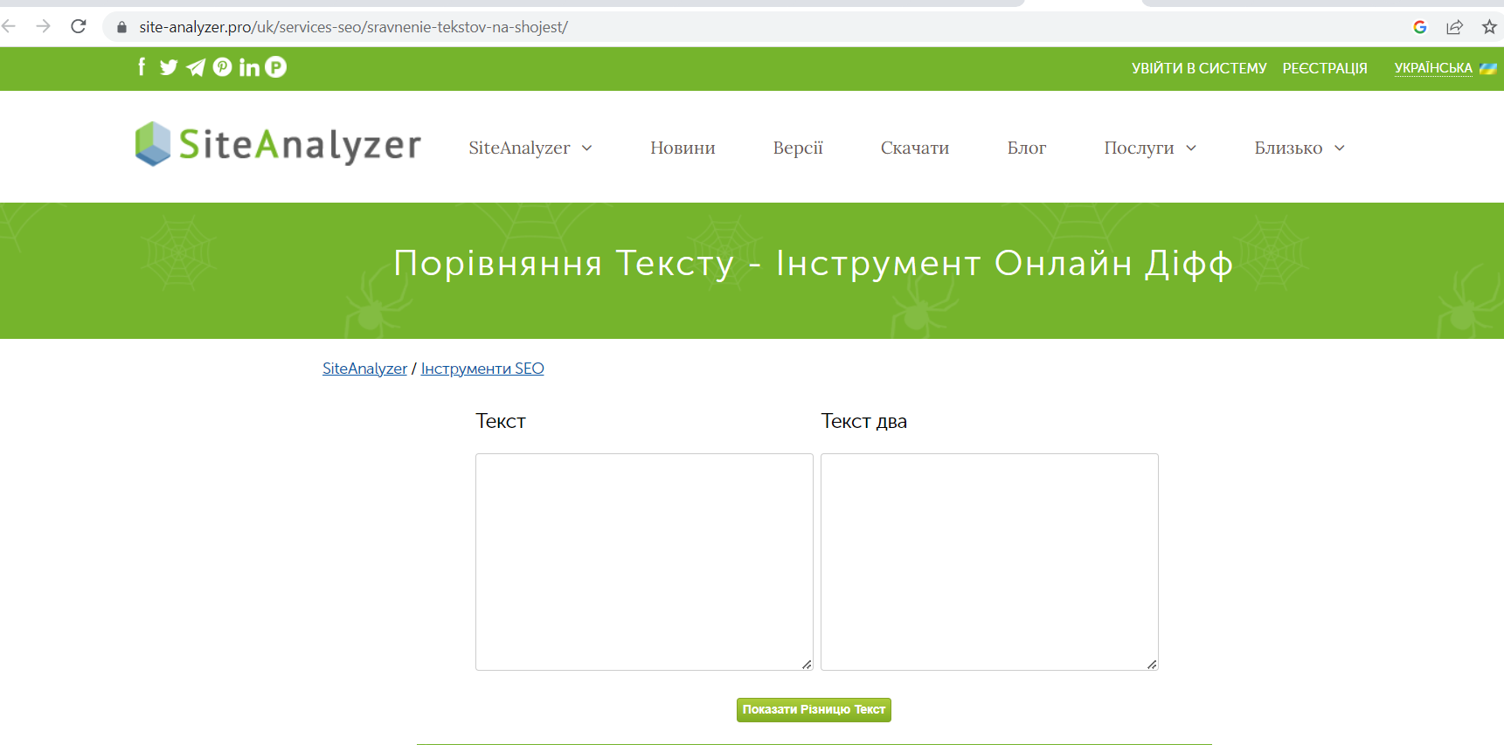

Slide 41
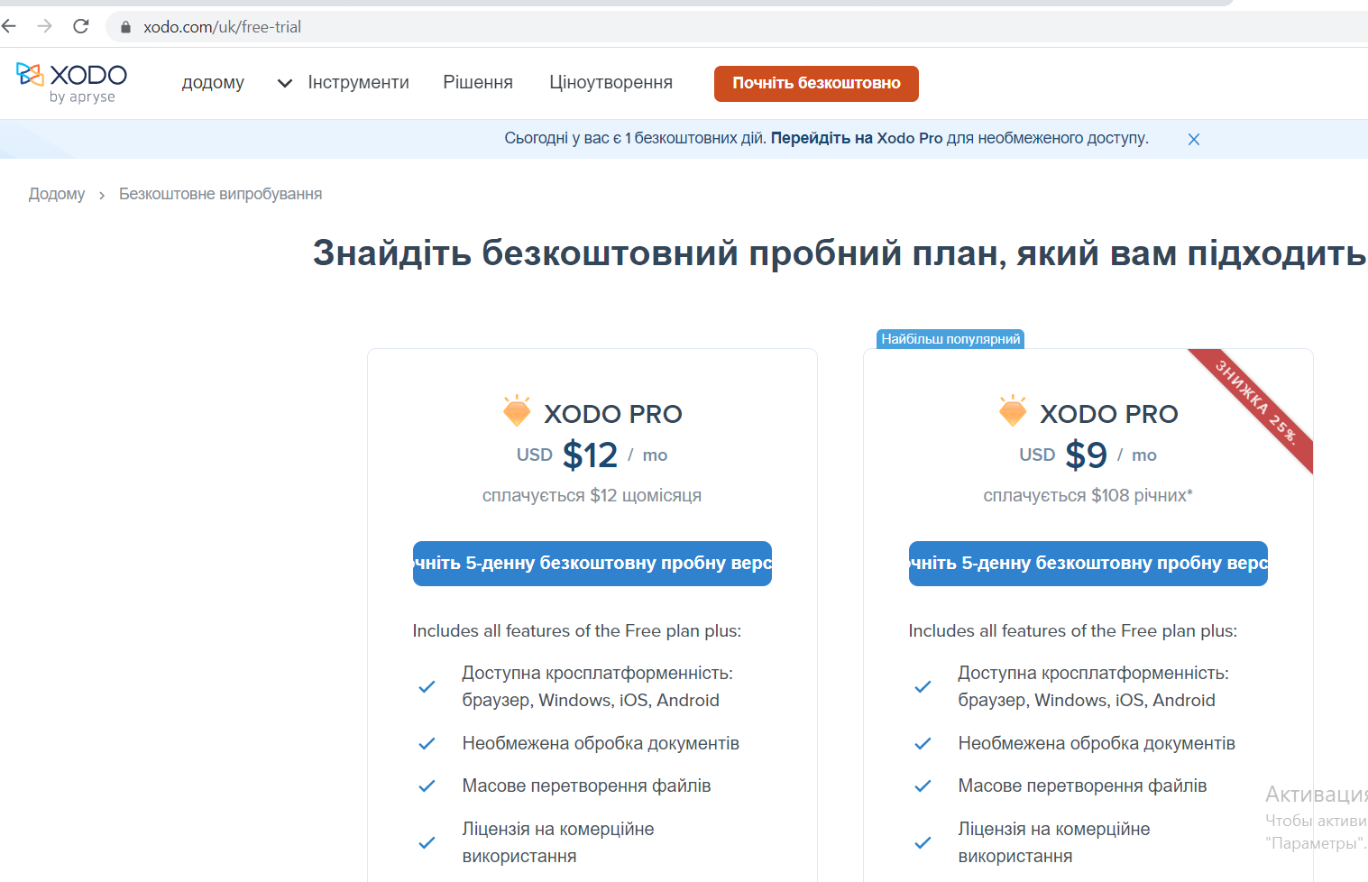

Slide 42
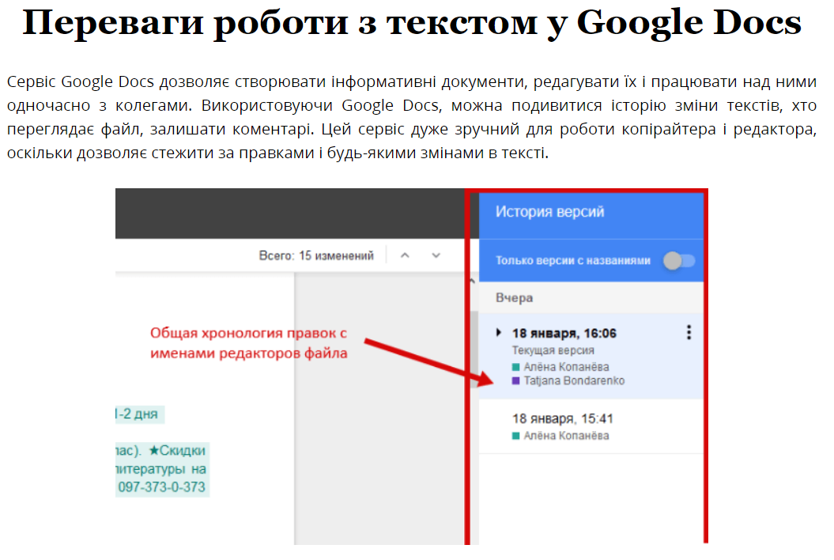

Slide 43
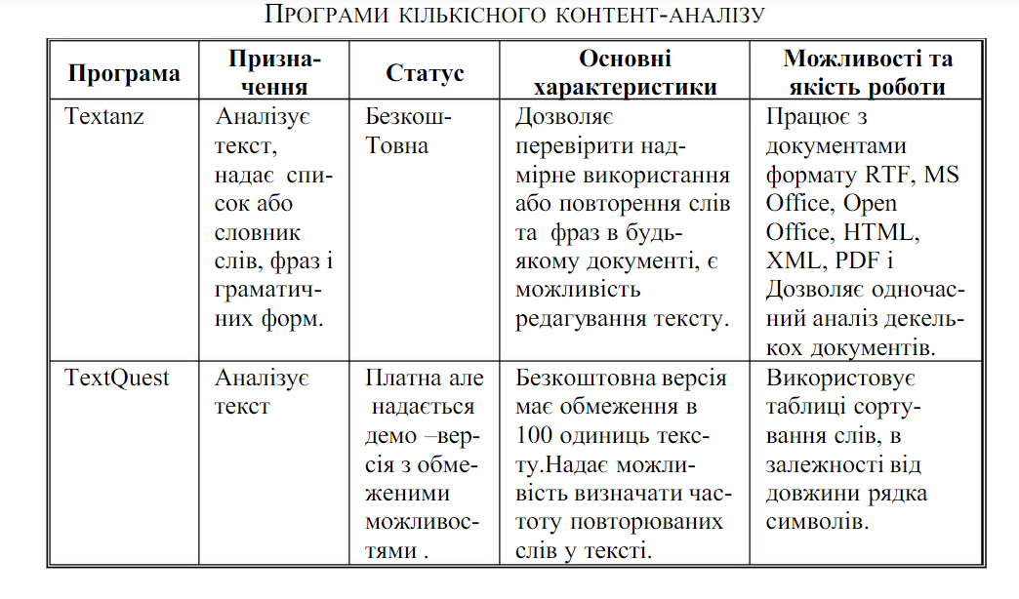

Slide 44
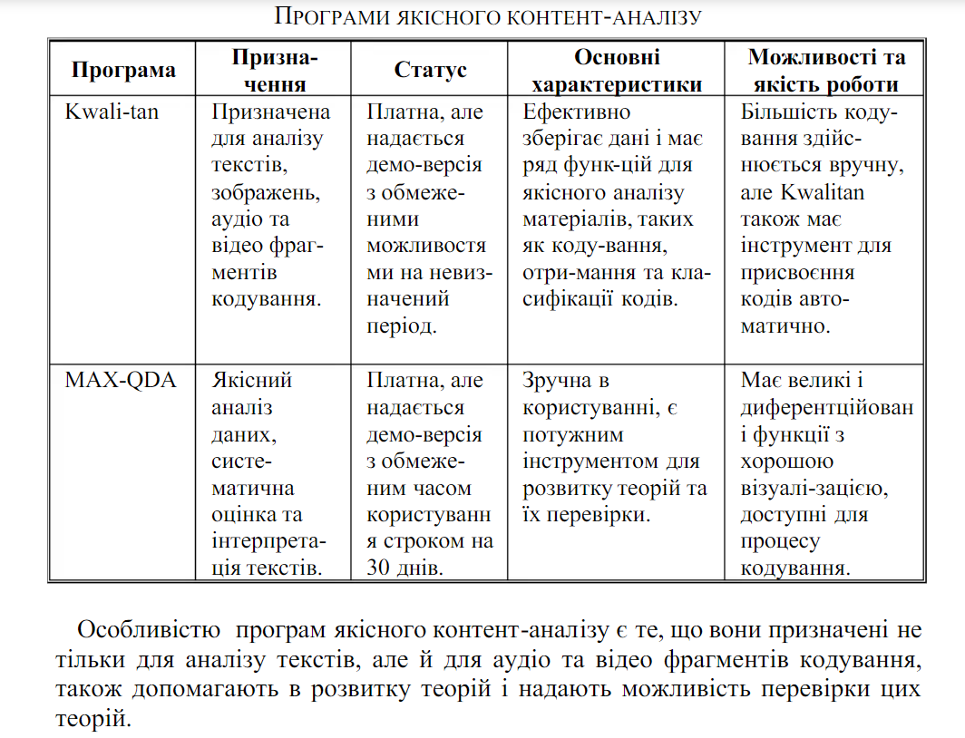

Slide 45
Використані джерела
https://skaz.com.ua/informatika/3090/index.html?page=2 -Використання комп’ютерних інформаційних технологій в прикладній лінгвістиці
https://library.sumdu.edu.ua/uk/doslidnyku/prohramne-zabezpechennia/analiz-danykh-ta-vizualizatsiia/instrumenty-dlia-analizu-danykh.html інструменти для аналізу даних
https://library.sumdu.edu.ua/uk/doslidnyku/prohramne-zabezpechennia/analiz-danykh-ta-vizualizatsiia/instrumenty-dlia-analizu-danykh.html огляд програм для статистичного аналізу даних
https://www.gurt.org.ua/articles/39271/ Корисні ресурси для роботи з текстами (україномовними)
https://fabrika-slov.com/uk/poleznye-sajty-i-programmy-dlya-kopirajterov/ словники, абривіатури.
https://textum.com.ua/blog/chek-list-dlya-proverki-teksta-na-profprigodnost-unikalnost-seo-illyustratsii-chast-i/
Існує безліч бібліоменеджерів – як платних, так і безкоштовних, Серед них: bibbase.org, www.mendeley.com, www.citeulike.org, www.qiqqa.com.

